Slide 1
Em hãy quan sát các bức ảnh sau đây và cho biết tên loại hình nghệ thuật, tên tác phẩm của bức ảnh đó.

Slide 2
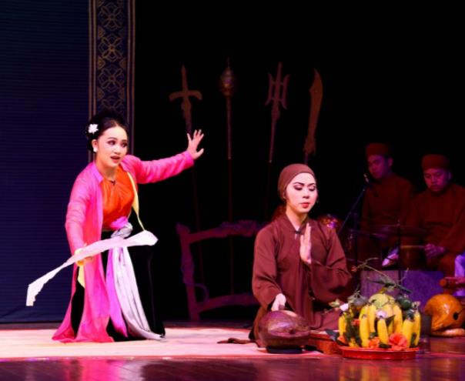
CHÈO:
QUAN ÂM THỊ KÍNH

Slide 3
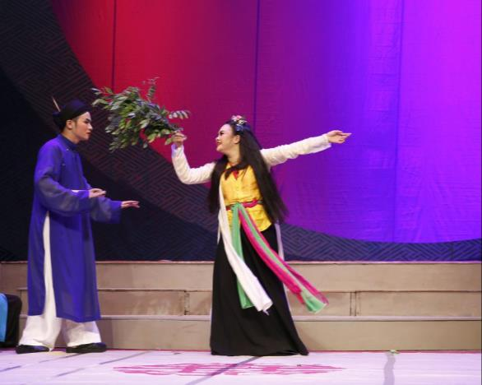
CHÈO:
KIM NHAN

Slide 4
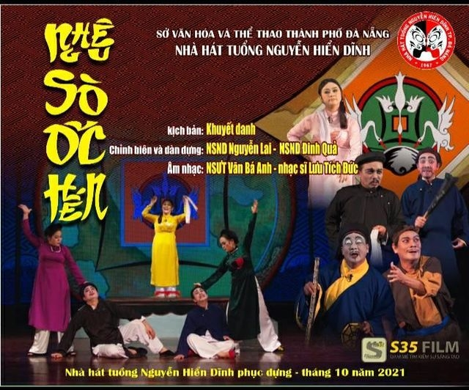
TUỒNG: NGHÊU SÒ ỐC HẾN

Slide 5
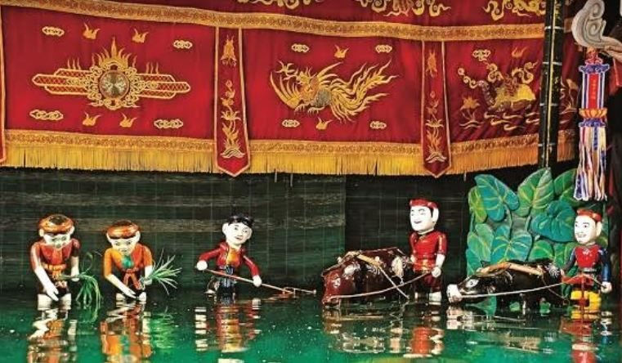
MÚA RỐI NƯỚC:
CHĂN TRÂU, ĐI CẤY

Slide 6
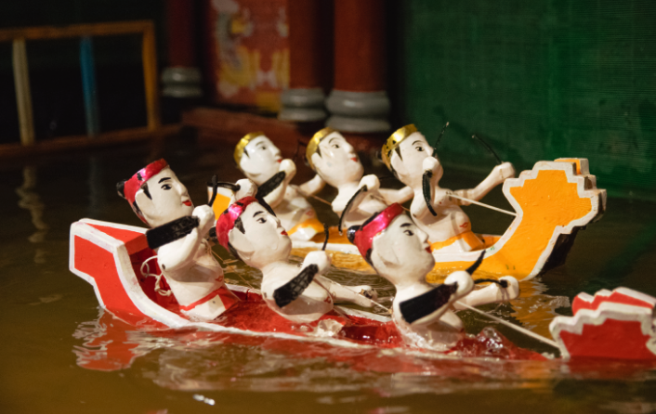
MÚA RỐI NƯỚC:
ĐUA THUYỀN

Slide 7
TÍCH TRÒ
SÂN KHẤU DÂN GIAN
TIẾT 1: TRI THỨC ĐỌC HIỂU

Slide 8
PHIẾU HỌC TẬP KWL
K (Đã biết) | W (Muốn biết) | L (Đã học được)

Slide 9
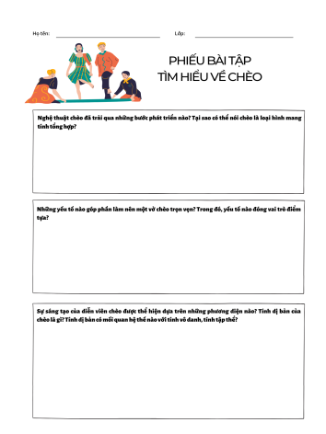
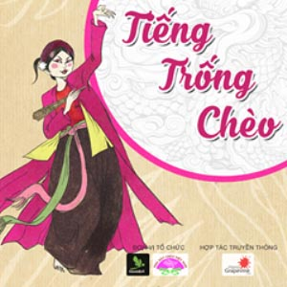

Nhóm 1 + 2: Em hãy thảo luận và hoàn thành vào Phiếu bài tập tìm hiểu về Chèo

Slide 10
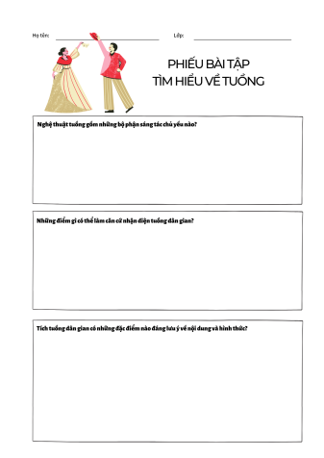
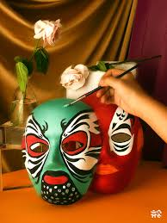

Nhóm 3 + 4: Em hãy thảo luận và hoàn thành vào Phiếu bài tập tìm hiểu về Tuồng

Slide 11

THẢO LUẬN NHÓM

Slide 12
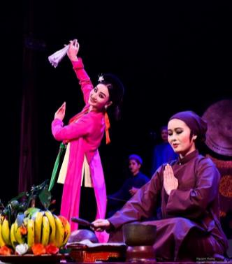
Chèo
1. Khái niệm
Chèo nguyên là một loại hình kịch hát dân gian, phổ biết ở vùng đồng bằng Bắc Bộ, thường được diễn ở sân đình trong thời gian có các lễ hội. Về sau, chèo được chuyên nghiệp hóa dần với sự hình thành của các gánh chèo, đoàn chèo.
Sân khấu chèo bắt nguồn từ nền văn nghệ dân gian của cộng đồng người Việt từ thưở xa xưa trên Đồng bằng sông Hồng. Nghệ thuật chèo đã hấp thu tinh hoa nghệ thuật văn hóa dân gian của người Việt cổ để hình thành một loại hình sân khấu dân tộc độc đáo mà không thể nhầm lẫn với bất cứ nghệ thuật nào trên thế giới.

Slide 13
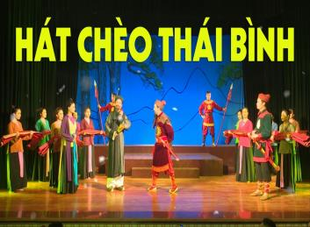
Chèo
2. Tích trò
- Tích chèo lấy từ truyện cổ tích, truyện Nôm, truyện cười. Lời hát chèo thường là lấy lời ca dao “bẻ” theo làn điệu hát chèo. Nhạc chèo lấy từ các làn điệu dân ca đồng bằng và trung du Bắc Bộ. Múa chèo lấy từ các điệu múa trong dân gian, cách điệu nghệ thuật trên cơ sở những động tác lao động của nhân dân: cày, cấy, gặt hái, xe tơ, dệt vải, vá may…
- Là yếu tố đầu tiên, quan trọng nhất của vở chèo, làm điểm tựa cho toàn bộ hoạt động biểu diễn, tuy có tính ổn định nhưng vấn để ngỏ khả năng thêm thắt, bổ sung cho diễn viên.

Slide 14
Chèo
3. Đặc trưng
Đặc điểm tổ chức biểu diễn
Sân khấu biểu diễn
Nội dung tư tưởng
Lối kể chuyện
Nhân vật chèo
Đơn vị biểu diễn chèo là phường, còn gọi là “phường chèo”, hay gọi là “gánh chèo”
Đơn giản, thô sơ, được lập ở trước ban thờ hoặc ngoài sân đình, có thể ở bất cứ chỗ nào, miễn là rộng rãi, bằng phẳng, thuận lợi cho người diễn, người xem
Thường dựa vào sự tích truyện cổ dân gian có sẵn
Chú trọng nhiều vào diễn biến tình tiết câu chuyện mà ít đi vào phân tích tâm lí nhân vật.
Gồm nhiều hạng người có địa vị, nghề nghiệp, giới tính, tuổi tác khác nhau. Xét theo tính cách, nhân vật chèo được phân thành hai loại chính: vai chín (tích cực) và vai lệch (tiêu cực).
Nêu những mâu thuẫn trong xã hội phong kiến, phê phán những điều trái với đạo đức, tâm lí xã hội
Thể hiện lòng yêu mến, quý trọng con người đặc biệt là người phụ nữ
Thể hiện niềm khao khát hạnh phúc

Slide 15
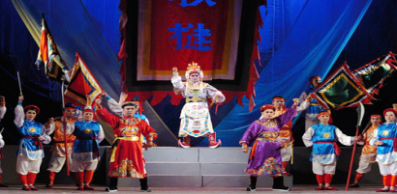
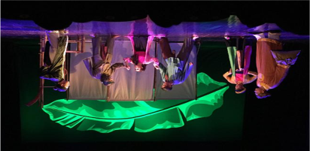
II. TUỒNG
1. Khái niệm
Là loại hình kịch hát cổ truyền của dân tộc, phát triển mạnh dưới triều Nguyễn ở vùng Nam Trung Bộ.
Tuồng có hai bộ phận tương đối khác biệt nhau là tuồng cung đình và tuồng dân gian

Slide 16
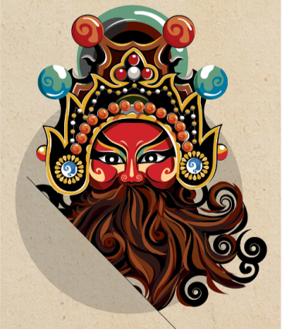
II. Tuồng
2. Nghệ thuật
Nghệ thuật tuồng mang tính tổng hợp, phối hợp cả văn học, ca nhạc và vũ đạo. Tích tuồng dân gian giàu yếu tố hài, hướng tới châm biếm các thói hư tật xấu hay đả kích một số hạng người nhất định trong xã hội.
Một tích tuồng thường có nhiều dị bản, do nó được bổ sung, nắn chỉnh thường xuyên trong quá trình biểu diễn, lưu truyền

Slide 17
III. Nhận xét
Giá trị
- Giá trị tinh thần to lớn, mang nét đặc trưng làng xã (quây quần xem vở diễn) của người Việt Nam
- Gây hứng thú, tò mò và sự chú ý của người xem thay vì chỉ đọc tác phẩm
- Gắn kết cộng đồng
- Tiền thân của loại hình nghệ thuật sân khấu, diễn xuất khác
So sánh
- Mất dần vị thế, nhiều người trẻ không còn xem chèo, tuồng
- Chưa được đẩy mạnh và phát triển như giá trị văn hóa của nó .

Slide 18
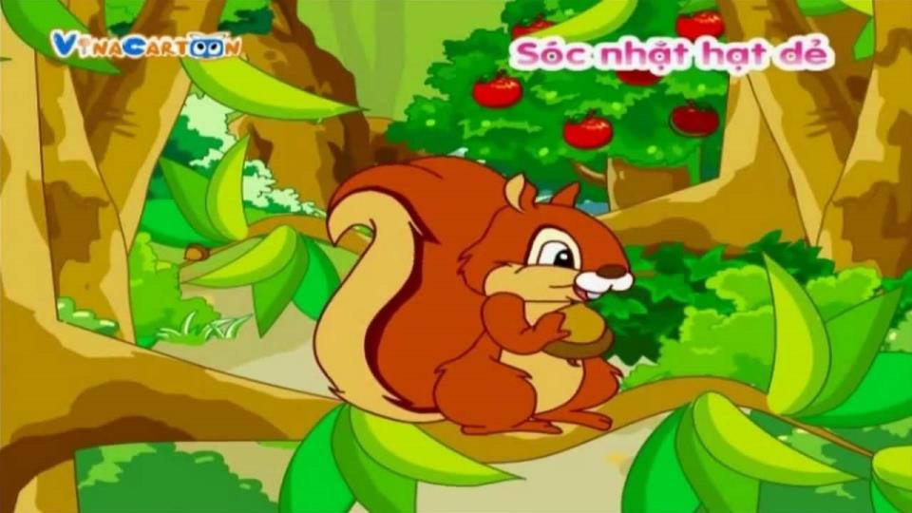


Chú Sóc nâu đang cố gắng nhặt những hạt dẻ để mang về tổ. Các em hãy giúp đỡ chú Sóc bằng cách trả lời đúng các câu hỏi nhé.

Slide 19

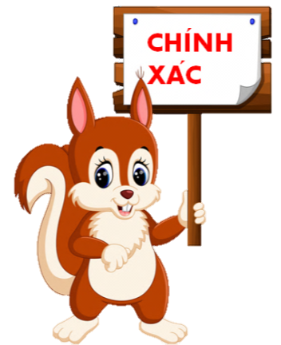


Nghệ thuật sân khấu chèo phổ biến ở đâu?
A. Đồng bằng Bắc bộ
B: Trung bộ
C. Tây Nguyên
D: Nam bộ

Slide 20

Yếu tố đầu tiên, quan trọng nhất của Chèo là gì?
A. Nhân vật
B. Lối kể chuyện
C. Sân khấu biểu diễn
D: Tích trò

Slide 21

Xét theo tính cách, nhân vật trong Chèo chia làm hai loại nào?
A. Vai chính – vai phụ
B: Vai chín – vai lệch
C: Vai chính diện – vai phản diện
D: Vai người – vai vật

Slide 22
Nghệ thuật Tuồng phát triển ở khu vực nào?
A: Nam Trung bộ
B. Tây Nguyên
C: Tây Bắc
D: Bắc bộ

Slide 23
Nghệ thuật Tuồng có hai bộ phận tương đối khác biệt nhau là?
A: Tuồng thầy - tuồng ngự
B: Tuồng pho – tuồng ngự
C: Tuồng đồ - tuồng tân thời
D: tuồng cung đình – tuồng dân gian

Slide 24

Nghệ thuật chèo và nghệ thuật tuồng đều có tính chất gì?
A: Tính nguyên hợp
B: Tính thời sự
C: Tính tổng hợp
D: Tính kế tiếp

Slide 25
CẢM ƠN THẦY CÔ
VÀ CÁC EM

